Slide 1
Программное обеспечение подсистемы анализа и управления составом агломерационной шихты
Магистерская диссертация
Матевосян Р.А., 09.04.04 Программная инженерия
Гр. 1ПИм-02-1оп-21
Научный руководитель: Ершов Е.В., доктор технических наук, профессор

Slide 2
Актуальность темы. Объект и предмет исследования
Актуальность темы
При производства любого материала, важнейшей его частью является правильный химический состав. С помощью химических показателей устанавливают химический состав изделий и их отношение к действию некоторых химических реагентов, связанному с условиями использования этих изделий.
Но бывают случаи, когда на производстве не удается выдерживать правильный химический состав для продукции. В этих случаях требуется выяснить причины отклонений химического состава получаемого изделия и их корректировать.
Объект исследования
Объектом исследования являются системы анализа и управления составом агломерационной шихты.
Предмет исследования
Предметом исследования являются модели, алгоритмы и методики расчета состава агломерационной шихты, установления причин отклонения основности агломерата, выявления причин отклонения в составе агломерационной шихты и корректировки дозировки материала.

Slide 3
Цель и задачи работы. Научная новизна исследования
Цель работы
Выявление возможных причин отклонения основности и улучшение качества шихты за счет корректировки ее химического состава на основе отклонений и регулирования подачи известняка, как одного из материалов для производства шихты.
Задачи исследования
Для достижения поставленной цели решены следующие задачи:
анализ существующих моделей, методов и средств управления составом агломерационной шихты теоретическое обоснование поставленных задач;
разработка алгоритма анализа и управления составом агломерационной шихты;
проектирование и реализация подсистемы анализа и управления составом агломерационной шихты;
экспериментальная проверка программного обеспечения подсистемы анализа и управления составом агломерационной шихты.
Научная новизна
Заключается в разработке нового алгоритма управления составом агломерационной шихты, отличающегося от имеющихся решений использованием поправочных коэффициентов на основе анализа отклонений в процессе производства шихты, что позволяет скорректировать химический состав материалов и точнее рассчитывать дозировку известняка.

Slide 4
ЗАДАЧА 1. ХАРАКТЕРИСТИКА ПРОБЛЕМЫ УПРАВЛЕНИЯ СОСТАВОМ АГЛОМЕРАЦИОННОЙ ШИХТЫ

Slide 5
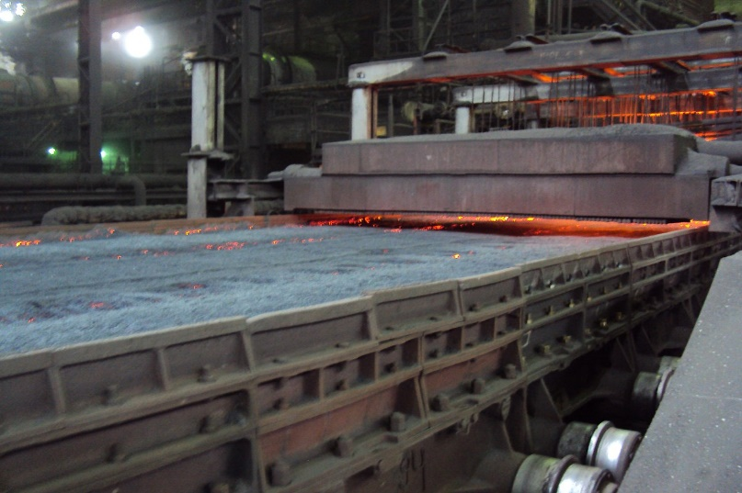
Анализ существующей проблемы
На данный момент на предприятии ПАО «Северсталь» существует проблема выявления отклонений в содержании некоторых материалов при производстве агломерационной шихты на АГЦ-3, что сказывается на качестве производимого агломерата.
Необходимо своевременно выявлять отклонения в химическом составе шихты и их причины, после чего устранять обнаруженные проблемы.

Slide 6
Анализ существующих методов и программных решений
Название | Преимущества | Недостатки
Метод повышения эффективности аглопроцесса в результате автоматизации режима увлажнения аглошихты при окомковании | Несмотря на значительное количество комкующих фракций в исходной шихте, количество мелочи (фракция 0-1 мм) в окомкованной шихте,остается на значительном уровне, снижаясь ниже 10 % только при переувлажнении шихты сверх оптимальной влажности | В ручном режиме управления режиме невозможно обеспечивать постоянство влажности и результатов окомкования, что проявляется на стабильности показателей спекания
Совершенствование технологии агломерации железорудного сырья введением добавок в виде пульпы при окомковании шихты | Получение более однородного гранулометрического состава сырых гранул | Требуется изменение технологической схемы подготовки шихты В сырых гранулах существенно увеличивается содержание фракции +10 мм, которая негативно влияет на процесс спекания агломерата
Система «CB Omni» | Высокая точность анализа химического состава. Снижение затрат при производстве агломерата | Для работы системы требуется установка дорогостоящего оборудования американского производства. Система является дорогостоящей в дальнейшем обслуживании
Улучшение качества агломерата путем усовершенствования способа подготовки шихты | Получения качественного агломерата, стабилизированного по крупности и прочности | Требуется изменение технологической схемы подготовки шихты Требует значительных финансовых вложений
Представленные выше методы не являются эффективными, т.к. реализация некоторых из них требует внесение изменений в технологический процесс, что на данный момент не представляется возможным, некоторые системы обладают невысокой точностью работы, часть систем требует больших финансовых затрат на установку и обслуживание оборудования.

Slide 7
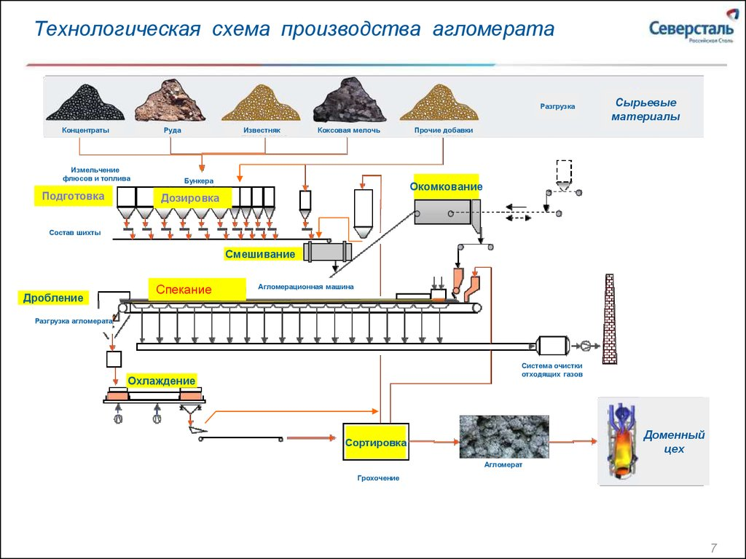
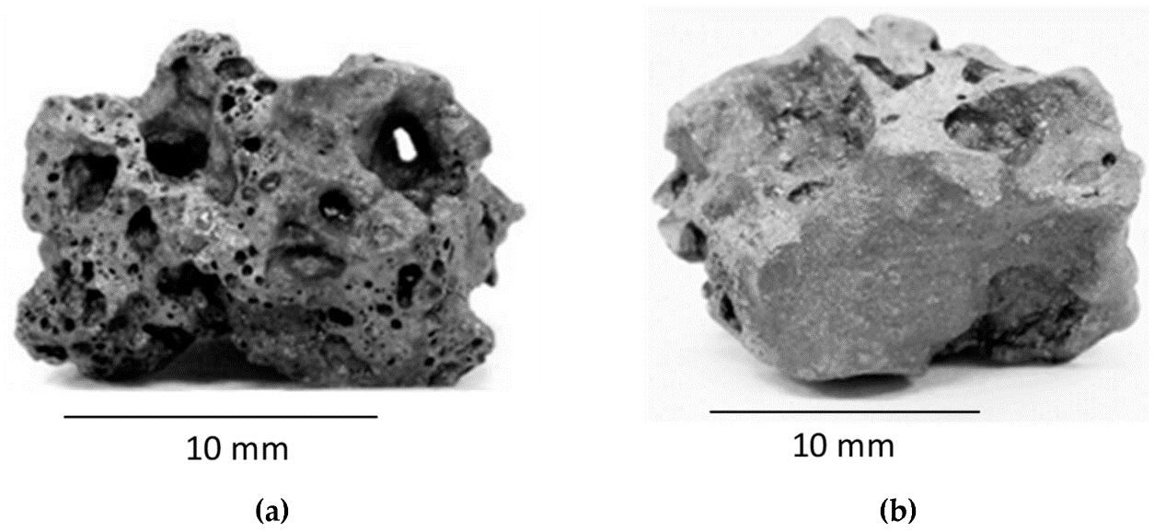
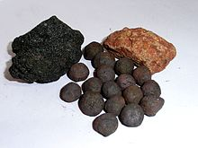
Описание процесса агломерации
Агломерат — окускованный рудный концентрат, полученный в процессе агломерации. Спёкшаяся в куски мелкая (часто пылевидная) руда размерами 5—100 мм с незначительным содержанием мелочи.
Агломерат производится из агломерационной шихты. Шихта — смесь исходных материалов, а в некоторых случаях (например, при выплавке чугуна в доменной печи) и топлива в определённой пропорции, подлежащая переработке в металлургических, химических и других агрегатах.
Одним из показателей качества шихты является основность агломерационной шихты.
Основность — характеристика металлургического сырья, железной руды или металлургического шлака, показывающая соотношение масс основных оксидов к кислотным. Как правило, измеряется в долях единицы.
Введение в агломерационную шихту известняка существенно изменяет условия формирования агломерата, поэтому управление его дозировкой – важный производственный процесс

Slide 8
Постановка задачи
Программное обеспечение подсистемы анализа и управления составом агломерационной шихты
Создание алгоритма анализа и управления составом агломерационной шихты
Создание модуля визуализации данных
Адаптация и тестирование программного обеспечения
Создание модуля визуализации результатов анализа состава агломерационной шихты

Slide 9
ЗАДАЧА 2. МАТЕМАТИЧЕСКОЕ И АЛГОРИТМИЧЕСКОЕ ОБЕСПЕЧЕНИЕ ПОДСИСТЕМЫ АНАЛИЗА И УПРАВЛЕНИЯ СОСТАВОМ АГЛОМЕРАЦИОННОЙ ШИХТЫ

Slide 10



Расчет основности шихты и расчет расхода известняка
Основность шихты рассчитывается следующим образом:
Рекомендуемый расчетный расход известняка рассчитывается по следующей формуле:
, где
ИК_{ф} - расход известняка фактический
ИК_{корр} – требуемая корректировка известняка
Требуемая корректировка известняка рассчитывается по следующей формуле:
где:
K_{CaO} – содержание CaO в шихте,
K_{SiO2} – содержание SiO₂ в шихте

Slide 11
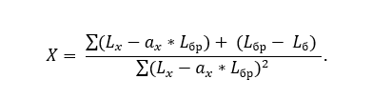
Определение причин отклонения
Причины отклонений основности агломерационной шихты бывают трех видов:
отклонение дозы компонента шихты;
отклонение за счет поступления смеси материалов;
отклонение за счет изменения хим. состава компонента шихты.
Основными обозначениями для данной математической модели являются:
L_{б} – содержание элемента в базовом агломерате, %;
L_{х} – содержание элемента в подбираемом материале, %;
L_{бр} – содержание элемента в бракованном агломерате, %;
a_{x} – коэффициент перехода подбираемого материала X в агломерат (принимается за 1)

Slide 12
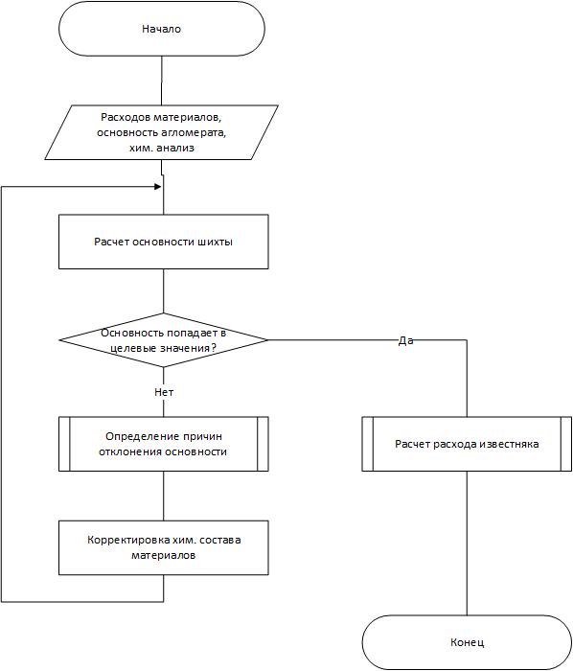
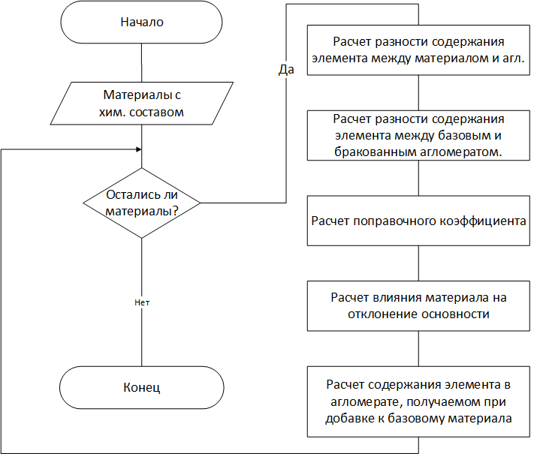
Алгоритм управления составом агломерационной шихты
Алгоритм анализа и управления составом агломерационной шихты
Алгоритм расчета влияния причины отклонения

Slide 13
ЗАДАЧА 3. ПРОЕКТИРОВАНИЕ ПРОГРАММНОГО ОБЕСПЕЧЕНИЯ АНАЛИЗА И УПРАВЛЕНИЯ СОСТАВОМ АГЛОМЕРАЦИОННОЙ ШИХТЫ

Slide 14
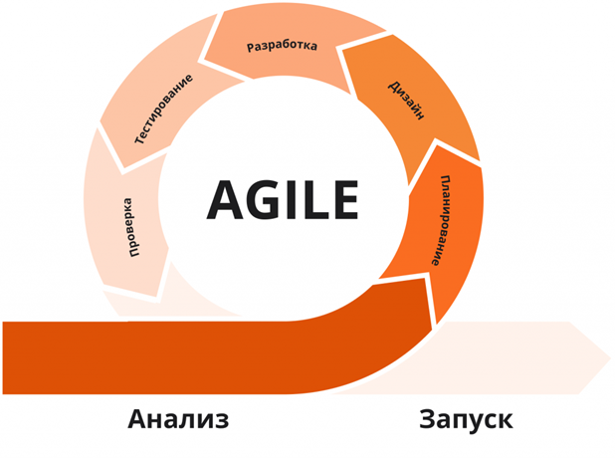



Выбор подхода к проектированию и инструментальных средств
Модель жизненного цикла: Agile
Подход к проектированию: Объектно-ориентированный подход
Язык программирования: C#
База данных: Oracle SQL
Пользовательский интерфейс: WPF

Slide 15
Диаграмма вариантов использования

Slide 16
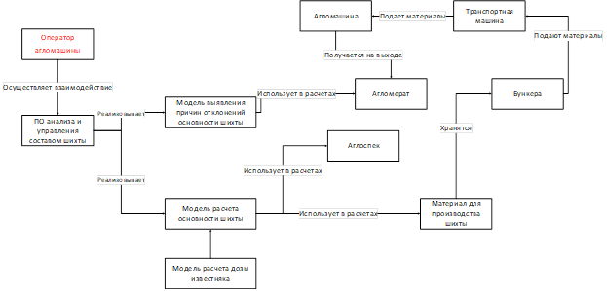
Контекстная диаграмма классов

Slide 17
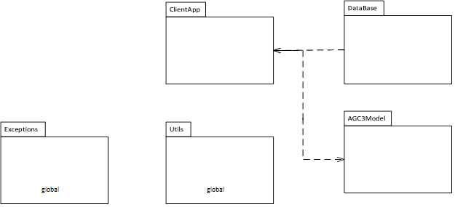
Диаграмма пакетов

Slide 18
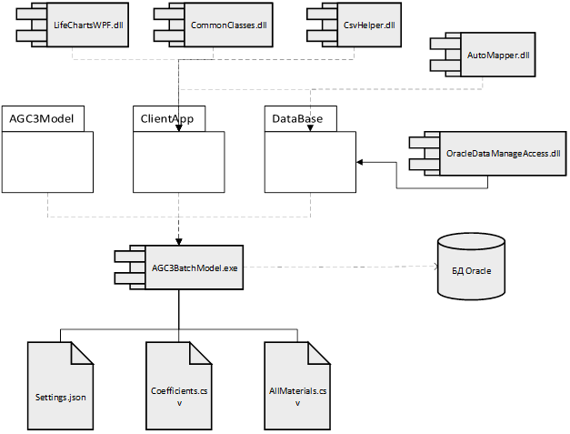
Диаграмма компонентов и диаграмма размещения
Диаграмма компонентов
Диаграмма размещения

Slide 19
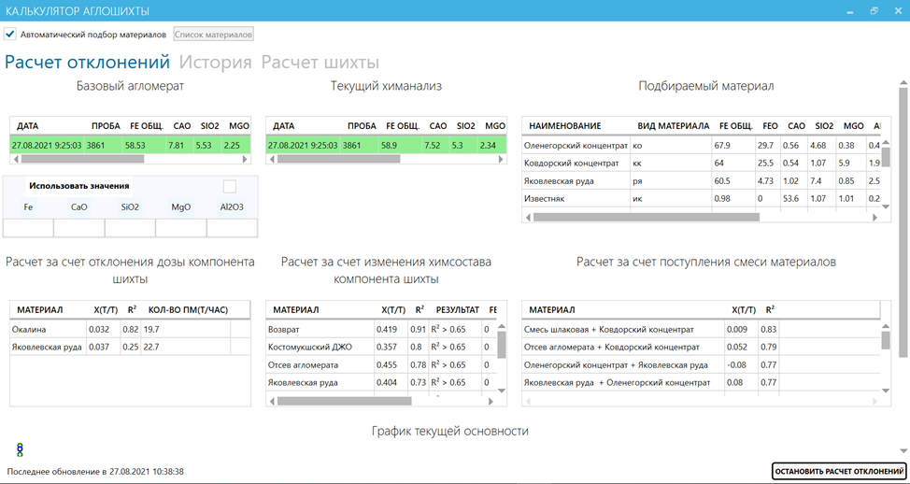
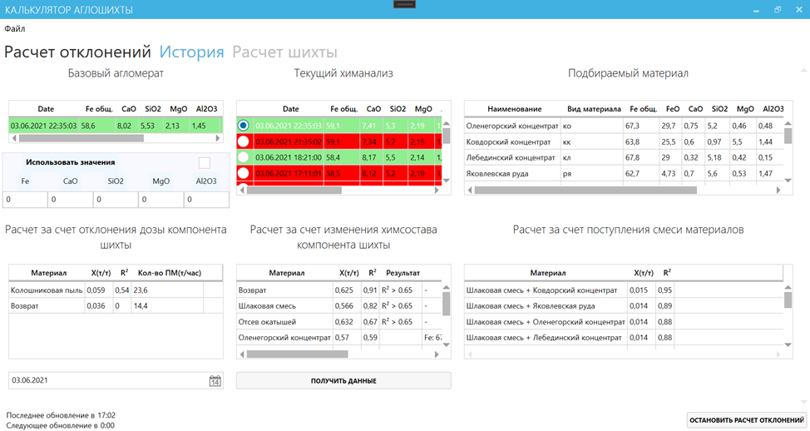
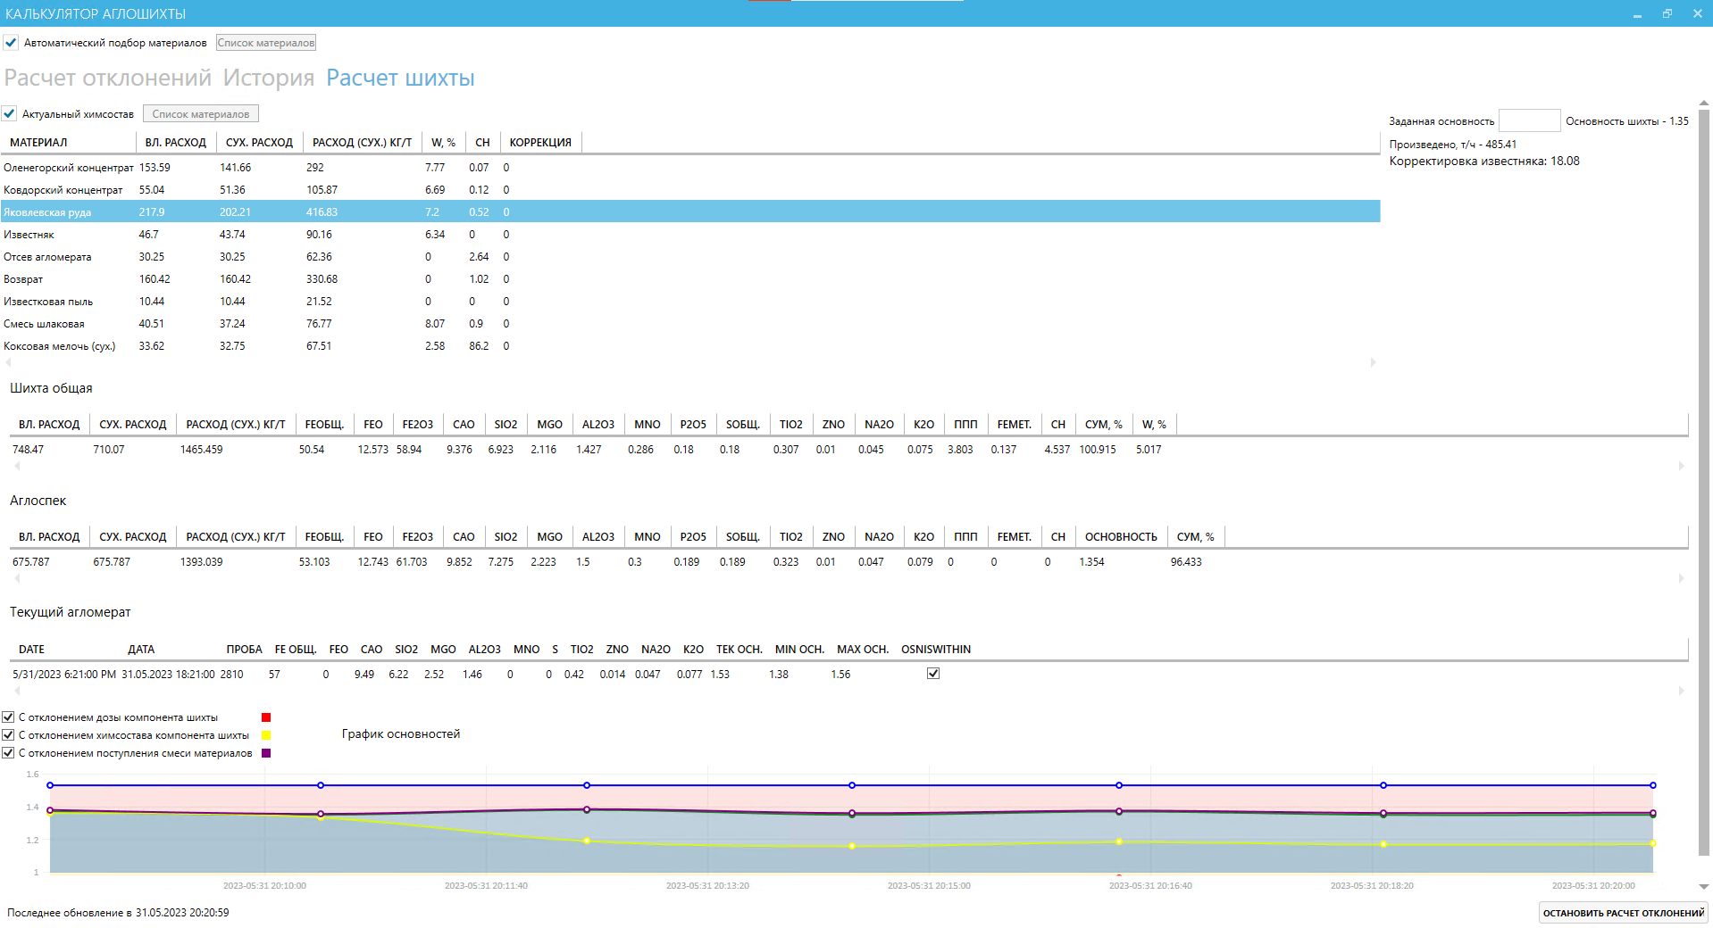
Разработка интерфейса

Slide 20
ЗАДАЧА 4. ЭКСПЕРИМЕНТАЛЬНАЯ ПРОВЕРКА ПРОГРАММНОГО ОБЕСПЕЧЕНИЯ АНАЛИЗА И УПРАВЛЕНИЯ СОСТАВОМ АГЛОМЕРАЦИОННОЙ ШИХТЫ

Slide 21
Подготовка экспериментальных данных проверки
Для выполнения экспериментальной проверки были выполнены следующие операции:
Были сформированы наборы тестовых данных по химическому составу агломерата, агломерационной шихты, материалов, используемых агломерационной машиной, фактической основности агломерата и агломерационной шихты.
Проведено тестирование правильности вычисления основности агломерационной шихты.
Проведено тестирование модели определения причин отклонения.
Проведено тестирование модели корректировки дозы известняка.

Slide 22
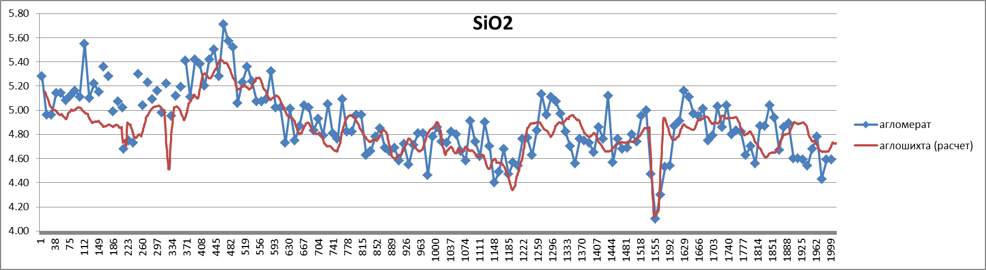
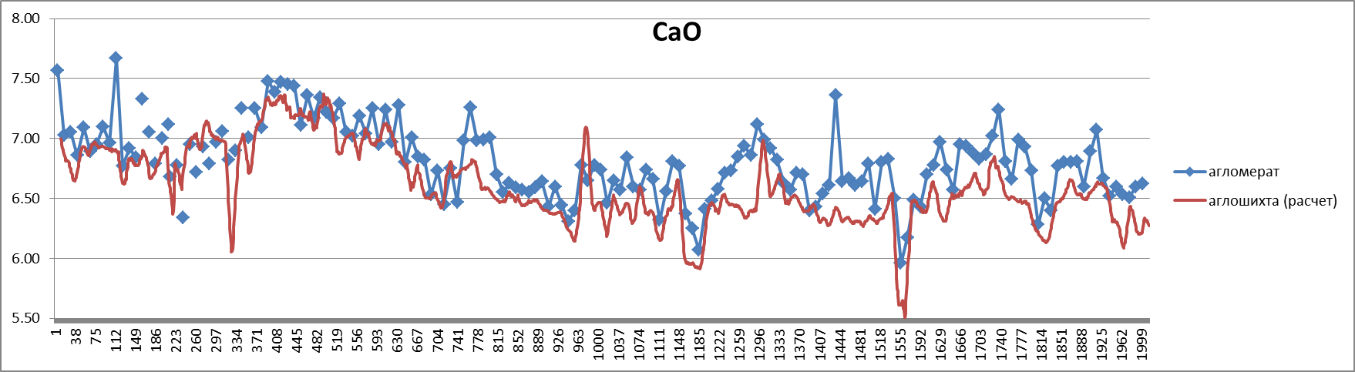
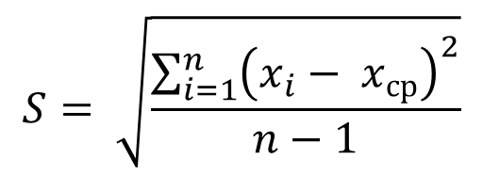
Результаты проверки алгоритма анализа и управления
Экспериментальная проверка расчета основности проводилась путем расчета среднеквадратичного (стандартного) отклонения
$$S= \sqrt{\frac{\sum_{i=1}^{n}{{\left(x_{i}− x_{ср}\right)}^{2}}}{n−1}}$$

Slide 23
Результаты проверки алгоритма анализа и управления
Основность шихты на основе фактического расхода известняка
Основность шихты на основе расхода известняка, рекомендуемого моделью

Slide 24
Тестирование ПО
Дата и время тестирования | Тестируемый модуль и подсистемы | Кто проводил тестирование | Способ тестирования | Результаты тестирования
18.05.2023 14:55 | Класс ChemicalAnalysisBatchAndAglo | Разработчик | Функциональное тестирование | Успех
18.05. 2023 14:59 | Класс BasicCalculation | Разработчик | Функциональное тестирование | Успех
18.05. 2023 17:04 | Класс BatchChangeChemicalComposition | Разработчик | Функциональное тестирование | Успех
18.05. 2023 17:10 | Класс BatchComponentDoseDeviation | Разработчик | Функциональное тестирование | Успех
18.05. 2023 17:10 | Класс BatchMaterialMixInflow | Разработчик | Функциональное тестирование | Успех
18.05. 2023 17:11 | Класс AgloMaterialForShiht | Разработчик | Функциональное тестирование | Успех
18.05. 2023 17:23 | Класс Aglospec | Разработчик | Функциональное тестирование | Успех
18.05. 2023 17:33 | Класс ChemicalCompositionBase | Разработчик | Функциональное тестирование | Успех

Slide 25
Результаты работы и выводы
ОСНОВНЫЕ РЕЗУЛЬТАТЫ
Результатом выполнения магистерской диссертационной работы является разработанное программное обеспечение подсистемы анализа и управления составом агломерационной шихты.
Экспериментальная проверка разработанного алгоритма показала, что причины отклонений основности определяются с точностью 87%, что выше целевых показателей в 80%. Также удалось снизить расход известняка на 0.86 кг/т не потеряв в качестве производства. Стандартное отклонение основности агломерационной шихты получилось меньше заявленных 0,05, а именно, 0,0104. Используя рекомендуемый моделью расход известняка попадание в границы целевой основности составляет 91%. Получившиеся значения позволяют нам сказать, что химический состав и основность агломерационной шихты рассчитываются с большой точностью.
АПРОБАЦИЯ
Результаты магистерской диссертационной работы получили положительные оценки на:
Студенческая научная конференция СНК-2022 (ЧГУ, 2022).
Студенческая научная конференция «Регион искусственного интеллекта» (Череповец, 6 ноября 2022).
Международная научная конференция «Молодые исследователи – регионам» (18 апреля 2022).
Студенческая научная конференция СНК-2023 (ЧГУ, 25 апреля 2023).
По теме диссертации опубликовано 3 печатные работы, в том числе 1 статья в рецензируемом научном журнале и издании из перечня ВАК.

Slide 26
Спасибо за внимание

